Slide 1
HRVOJE TURKOVIĆ
TEORIJA MONTAŽE (2015-2016)
11. Raspoznavanje zbivanja; praćenje kretanja preko montažnog prijelaza
12. I. 2016.

Slide 2
Problem ELIPSE
      PRIMJERI:
      Izrada savijače u Ljubavni slučaj, Dušana Makavejeva (1967)
      Domaćinsko poslovanje u Od 3 do 22, Kreše Golika (1966)
      http://www.youtube.com/watch?v=avaas3e37T4
Elipsa – ispuštanje dijela vezanog (kontinuiranog) zbivanja iz praćenja; vremenski promatrački preskok pri praćenju tijeka istog zbivanja
Pitanja:
  Kako prepoznajemo da je nakon prekida u promatranju u pitanju isto zbivanje?
  Kako možemo razabrati da je nešto ispušteno, i što je, koliko toga, ispušteno?

Slide 3
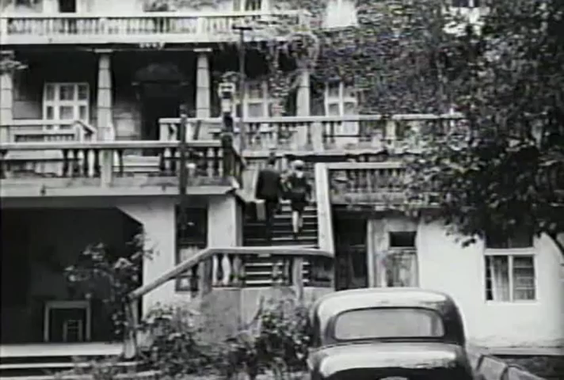

Slide 4
TEMELJ IDENTIFIKACIJE ZBIVANJA – SCENARIJ ZBIVANJA
Pri prepoznavanju zbivanja na osnovu trenutnih ‘uzoraka’ oslanjamo se na naše poznavanje strukture zbivanja – tipičnih slijedova faza od kojih se sastoje tipična zbivanja
Prema nekim teorijama (Robert Abelson, Roger Shank) to se prepoznavanje temelji na epizodskom pamćenje – pamćenju slijedova zbivanja, odnosno na - scenarijima (eng. script) – rutinskim, tipskim, kauzalno povezanim predodžbama o strukturi nekog zbivanju, a ona se tipično dijeli na tipske faze zbivanja
‘scenarij’ izrade savijače u Ljubavnom slučaju – tipične faze:
    izrada tijesta (priprema brašna, stavljanje jaja u brašno, umjesivanje…
    razvlačenje tijesta (valjanje tijesta, razvlačenje po stolu…)
    punjenje tijesta višnjama (polaganje višanja, šećerenje, savijanje
    priprema za pečenje (mašćenje tave, polaganje savijača u nju)
    Pečenje savijače (stavljanje u peć, pečenje, vađenje iz peći)
“scenarij” domaćinskog poslovanja u Od 3 do 22
    Ima ‘serijalnu’ – nabrajalačku strukturu – svi se uzorci smatraju pripadnim općenitom “rodu” domaćinskog života; između prizornih uzoraka ne podrazumijeva se obavezna uzročno posljedična veza nego samo vremensko nadovezivanje; redoslijed pokazivanja uzoraka shvaća se kao redoslijed praćenja, tj. vremenski redoslijed zbivanja iz kojeg se vade ograničeni uzorci kao “reprezentanti” pojedine faze zbivanja

Slide 5
Čimbenici prepoznavanja zbivanja
A) Zbivanja su kontekstualno prepoznatljiva po svojim
    nosiocima (onome tko se ili što se kreće, miče, djeluje) – njihovoj prepoznatljivosti
    po korištenoj režijskoj rekviziti kad ona određuje radnju
    po kontekstualnoj smještenosti nositelja - smještenosti u ambijentu i prema drugim nositeljima zbivanja – imaju neku predvidivu putanju u ambijentu (faznu smještenost)
B) Prepoznatljiva su strukturno po osobitoj strukturi odvijanja - po osobitom sastavu faza i njihovom kauzalnome ili vremenski nadovezanom slijedu – tj. prema osobitoj sekvencijalnosti
  Neke su faze indikativnije (indikativne faze) za dano zbivanje od drugih
  Može se pokazati samo indikativne faze, a ostale podrazumijevati (ispustiti) pa da se zbivanje ipak prepozna
  Za prepoznavanje zbivanja tipično je indikativnije pokazivanje posljedica od pokazivanja uzroka (iako je pokazivanje potencijalno uzročnih postupaka također identifikacijski važno)
    Lakše zaključujemo (podrazumijevamo) što je moralo prethoditi nekoj pokazanoj fazi zbivanja da bi se ona uopće javila, nego što možemo biti sigurni što će slijediti (kakve će prirode biti nastavak zbivanja) - predviđanja su tipično nesigurnija od povratnog zaključivanja
    Zato imamo toliku potrebu u filmu vidjeti nastavak zbivanja: da se potvrde razmjerno nesigurne anticipacije

Slide 6
Načelo eliptičnog praćenja
Eliptično praćenje zbivanja – praćenje na temelju “uzoraka”; za praćenje zbivanja uzimaju se samo “uzorci”, “ulomci” zbivanja, s preskokom (elipsom) između uzoraka
Na čemu se temelji naša sposobnost eliptičnog praćenja?
Na podrazumijevanju kontinuiteta zbivanja (osobito na mont. prijelazu, po otklonu pogleda)
  Bez obzira kako napreskokce (eliptično) pratimo zbivanje, podrazumijevamo da je ono prostorno-vremenski i kauzalno kontinuirano
To znači:
  (a) da, uobičajeno (iako u filmu ne i uvijek), vremenski redoslijed promatranja (redoslijed kadrova) podrazumijeva i vremenski redoslijed zbivanja
    Ono što gledamo u slijedećem kadru dogodilo se poslije (nakon) onoga što smo gledali u prethodnom kadru – to odgovara životnom promatračkom iskustvu
  (b) zbivanje se nastavlja odvijati i kad ga ne ne pratimo (ne gledamo)
    Ima svoju vlastitu opstojnost i tijek, neovisan od toga gledmo li ga ili ne
  (c) podrazumijevamo da ćemo, pri vraćanju otklonjena pogleda na dano zbivanje, ponovo ‘zateći’ zbivanje u prikladno kasnijoj fazi odvijanja
    Uz ispuštanje iz vida onog što se pretpostavno odvijalo u prizoru dok nismo gledali
Djeca već iza 6. mjeseca starosti uočavaju kauzalne odnose u zbivanju (u prizornoj situaciji), a još od ranije podrazumijevaju postojani opstanak predmeta u kretanju (usprkos njihovu privremenu gubljenju iz vida) . https://www.youtube.com/watch?v=e_jKNlC2YKo

Slide 7
DVA TIPA ZBIVANJA I NJIHOVA PRAĆENJA:
Dva tipa zbivanja (PRIMJER: Mahnitost/Frenzy, Alfred Hitchcock, 1972.)
1. jednokomponentno, unipolarno (ch. 11)
2. dvokomponentno, bipolarno (ch. 16)
(1) Jednokomponentno – jedno tijelo nositeljem zbivanja – pratimo kretanje, odnosno ponašanje tog tijela ili dijela tijela od kadra do kadra
    Zbivanje je ‘svojstvo tijela’ (čovjeka, životinje, predmeta u kretanju)
(2) Dvokomponentno – dva prostorno odvojena, međusobno identifikacijski različita, sastojka zbivanja u uzajamnu odnosu čine jedno zbivanje – u različitim kadrovima možemo pratiti različitu – prostorno odvojivu - komponentu istog zbivanja
(2a) Promatranje (pogled-viđeno) – vidi se promatrač a onda ono što promatra
(2b) Razgovor (čine dva ili više sudionika, oba su ključnim dijelom identiteta razgovora kao zbivanja) - vidi se govornik a potom onaj koji sluša ili reagira
(2c) Djelovanje s učinkom razdvojenim od uzroka (čin-cilj, uzrok-posljedica) – vidi se uzrok (pucanje iz pištolja) a potom se vidi pogodak (pogođenu osobu, metu…) - https://www.youtube.com/watch?v=8Xjr2hnOHiM (Prljavi Harry, Don Siegel, 1971)

